Slide 1
11주차(2/3)
MNIST Dataset

Slide 2
MNIST Dataset
학습 목표
MNIST Dataset 이 무엇인지 이해한다.
MNIST Dataset 을 사용하는 방법을 익힌다.
MNIST Dataset 을 학습하는 신경망을 설계해본다.
학습 내용
MNIST 자료 개요
MNIST 자료 읽기
MNSIT 자료 전처리
MNIST 신경망 설계
원-핫-인코딩(one-hot encoding)
Notes:
우리는 지난 강의까지 Logistic Regression에 대해 모두 다루었습니다.
조금 어려웠죠? 앞으로는 코딩 중심으로 나갈 것입니다.
이론적인, 수학적인 것은 거의 없을 것 같습니다.
이번 강의에서는 MNIST 데이터셋이 무엇인지 설명할 것입니다.
그리고 여러분이 사용하는데, 필요한 것들을 요약해 드릴거구요, MNIST 데이터 셋을 학습 시키기 위한 신경망을 설계해볼 것입니다.
이번 강의는 쉽고 간단한 내용이므로 마음 편하게 생각하고 강의를 들으시면 됩니다.

Slide 3


1. MNIST 자료 개요: MNIST란?
MNIST란?
Notes:
====hello world===
여러분은 컴퓨터 프로그래밍을 처음 배울 때 어떤 프로그램을 가장 먼저 작성했는지 기억이 나는지요?
프로그래밍 처음 배울 때, “Hello World”를 출력하는 코딩을 하는 것이 전통이죠.
심지어 Hello World 프로그램만 500개도 넘게 모아 둔 웹사이트도 있으니, 한번 찾아 보시죠.
기계학습의 hello world는, 바로 MNIST(엠니스트) 데이터셋을 다루는 것입니다.

Slide 4

1. MNIST 자료 개요: MNIST란?
MNIST란?
NIST: National Institute of Standards and Technology
미국 국립 표준 기술 연구소
MNIST: Modified NIST
손으로 쓴 숫자들의 이미지
Notes:
MNIST는 Modified National Institute of Standards and Technology의 약자입니다.
미국 국립 표준 기술 연구소에서 제공하는 자료를 기계학습에 적절하도록 변형하고 Modified란 이름이 붙인 것 같습니다.
그림과 같이 손으로 쓴 숫자들의 이미지를 한 파일에 모아둔 것이지요.
또한 각 이미지가 어떤 숫자인지 알려주는 클래스 레이블 파일도 있습니다.

Slide 5
1. MNIST 자료 개요: 자료 형태
자료 형태
훈련용 이미지: 60,000장
테스트 이미지: 10,000장
Notes:
=== 자료 형태===
MNIST 데이터셋에는 훈련에 사용할 수 있는 이미지가 60,000장, 테스트를 위하여 따로 구별된 이미지가 10,000장 준비되어 있습니다.
훈련용으로 기계학습 모델을 학습시키고, 테스트 이미지 셋로 모델을 평가하게 됩니다.
학습자료를 훈련자료와 테스트 자료로 나누는 이유는
신경망으로 하여금 한번 다루어 보지 않은 새로운 자료로 그의 성능을 공정하게 평가하기 위함입니다.
그렇지 않으면 신경망이 훈련 자료를 다 외운 후에 완벽하다고 성능을 자랑하며, 우리를 속일 수 있기 때문입니다.

Slide 6
1. MNIST 자료 개요: 자료 형태
자료 형태
훈련용 이미지: 60,000장
테스트 이미지: 10,000장
28
28
화소(pixel) : 8bits
0(검은색) ~ 255(흰색)
Notes:
==== 자료 형태 ===
MNIST 자료들은 모두 28x28 크기의 회색조 이미지이고,
이미지의 각 화소 즉 픽셀의 크기는 메모리에서 한 바이트로 나타낼 수 있습니다.
한 바이트로는 0부터 255 까지 나타낼 수 있으니까,
영은 검은색을 나타내고, 숫자가 커짐에 따라 밝아지면서, 255는 흰색을 의미합니다.
이런 훈련자료가 60,000개가 있으니 자료들의 형상을 나타내면 다음과 같습니다.

Slide 7
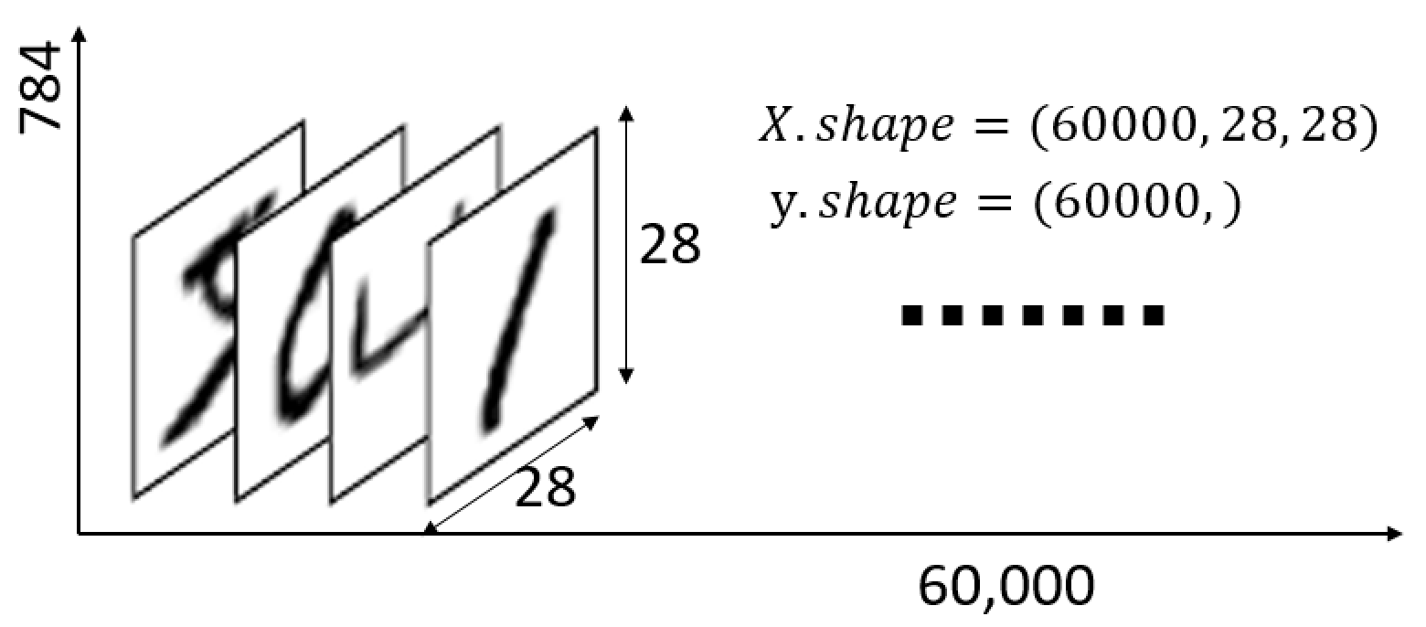
1. MNIST 자료 개요: 자료 형태
자료 형태
훈련용 이미지: 60,000장
테스트 이미지: 10,000장
훈련자료 형상
Notes:
훈련용 이미지가 60,000장 있고, 28 x 28 픽셀이므로 X.shape는 = (60,000, 28, 28)이 되죠.
그리고, 각 훈련 이미지에 쓰여진 숫자 데이터를 나타내는 y.shape 즉 클래스 레이블은 (60,000 , )이 되는 것입니다.
[X형상과 Y형상이라고 표현하면 안되나요?]

Slide 8
1. MNIST 자료 개요: 자료 형태
자료 형태
훈련용 이미지: 60,000장
테스트 이미지: 10,000장
훈련자료 형상
저장소
http://yann.lecun.com/exdb/mnist/
Notes:
여기 MNIST 원 자료를 저장해 둔 웹사이트 주소가 있는데, 여러분이 직접 다운 받을 수도 있습니다.
그러나, 현재 파일이 없더라도 걱정하지 마시길 바랍니다.
뒤에서 설명드릴 함수에서 mnist 데이터를 여러분의 컴퓨터에 아주 효율적인 형태로 저장하게 됩니다.
성급하게 파일을 받지 마시고 잠시만 기다리길 바랍니다.

Slide 9
2. MNIST 자료 읽기: load_mnist()
Notes:
MNIST 자료의 데이터 형식이 다루기 쉬운 것은 아니지만,
- 자료를 읽을 수 있는 파이썬 코드들이 많이 공개되어 있습니다.
- 다양한 코드들을 참조하여 우리가 사용하기에 편리하도록 새롭게 만든 몇 개의 함수를 본 강좌에서 제공합니다.
- 그 중에서 우리가 자주 사용할 load_mnist() 함수를 설명하겠습니다.

Slide 10
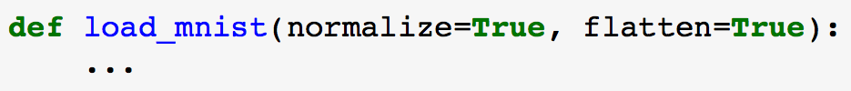
2. MNIST 자료 읽기: load_mnist()
Notes:
이 함수는 MNIST 자료를 ‘data’ 폴더에서 찾아 읽어 옵니다.
다만, 폴더에 자료가 존재하지 않으면, 원 소스 접속하여 다운로드를 받습니다.
이 함수의 매개변수들은 다음과 같습니다.

Slide 11
2. MNIST 자료 읽기: load_mnist()
매개변수
normalize: 정규화
flatten = True: 1차원 배열 – 학습용으로 사용
flatten = False: 2차원 배열 – 이미지 출력용
Notes:
첫 번째 인자는 normalize 입니다.
- 이는 이미지 피셀의 값을 0~255가 아닌 0.0~1.0 사이의 값으로 정규화 할지를 결정합니다.
두 번째 인자 flatten입니다.
입력 이미지를 1차원 배열로 만들지를 결정하죠.
1차원 배열은 주로 학습할 때 사용하고, 2차원 배열은 이미지를 출력할 때 사용합니다.
물론, 그 배열은 나중에 언제든지 필요에 맞춰 적절히 변형할 수 있습니다.

Slide 12
2. MNIST 자료 읽기: load_mnist()
매개변수
normalize: 정규화
flatten = True: 1차원 배열 – 학습용으로 사용
flatten = False: 2차원 배열 – 이미지 출력용
반환값
(훈련 이미지, 훈련 레이블), (시험 이미지, 시험 레이블)
Notes:
함수의 반환 값으로는 훈련 자료와 테스트할 수 있는 시험 자료를 전달합니다.
- 훈련자료에는 훈련 이미지와 훈련 이미지의 레이블, 시험 자료에는 시험 이미지와 시험 이미지의 레이블이 담겨 있습니다.
사용예제는 다음과 같습니다.

Slide 13

2. MNIST 자료 읽기: load_mnist()
매개변수
normalize: 정규화
flatten = True: 1차원 배열 – 학습용으로 사용
flatten = False: 2차원 배열 – 이미지 출력용
반환값
(훈련 이미지, 훈련 레이블), (시험 이미지, 시험 레이블)
사용예제
Notes:
간단하게 사용할 수 있죠?
- 만약 정규화를 하지 않고, 1차원 배열로 사용하고 싶지 않다면 각각 매개변수 값을 False로 전달하면 됩니다.

Slide 14
2. MNIST 자료 읽기: pickle
자료 크기에 따른 성능 문제
해결책:
Notes:
====pickle======
여기서 또 한 가지 짚고 넘어가야 할 것이 있습니다.
기계학습의 성능 문제입니다.
일반적으로 기계학습에서는 다루는 자료의 양이 많고, 계산도 복잡해서, 항상 성능을 생각합니다.
따라서 우리는 코딩을 할 때, 항상 더 효과적이고 더 효율적인 방법을 찾게 됩니다. .
Load_mnist() 함수도 역시 그런 원칙에 충실한 함수입니다.

Slide 15
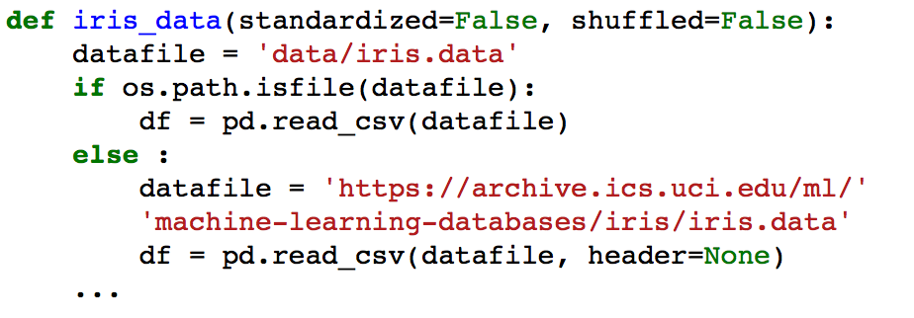
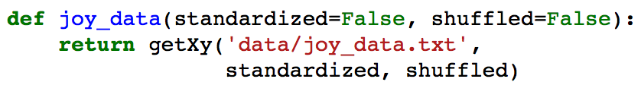
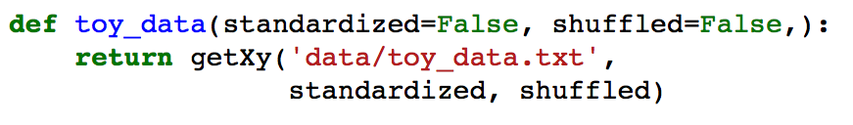
2. MNIST 자료 읽기: pickle
자료 크기에 따른 성능 문제
해결책:
Notes:
우리가 지금까지 사용한 함수들 중, iris_data(), joy_data(), toy_data() 함수들은 데이터의 양이 작기 때문에 반복적으로 불러도, 성능에 아무런 문제가 없습니다.
그러나 mnist 데이터셋은 28x28 크기의 이미지 훈련용으로 60,000장, 테스트 자료도 10,000장 있습니다.
- 이들을 매번 파일에서 읽고, 넘파이 배열로 저장하는 것은 상당히 시간이 걸리는 일이죠
- 그래서, 도입한 방법이 피클을 사용하는 겁니다.

Slide 16
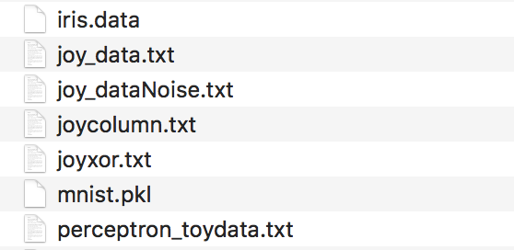
2. MNIST 자료 읽기: pickle
자료 크기에 따른 성능 문제
해결책: pickle
Notes:
====pickle=====
pickle 모듈은 텍스트 자료 형식이 아닌 파이썬의 객체나 자료 구조를 파일로 저장하고, 빠르게 다시 읽어올 수 있도록 합니다.
우리가 처음 load_mnist() 함수를 부르게 되면,
함수 내부에서 mnist의 넘파이 배열을 pkl 파일로 저장하게 됩니다. 화면에서 보는 것 같이 말입니다.
그리고, 이제부터 load_mnist() 함수를 부르게 되면, mnist 데이터셋을 보다 신속하게 복원할 수 있게 됩니다.

Slide 17
3. MNIST 자료 전처리: 정규화
28
28
화소(pixel) : 8bits
0(검은색) ~ 255(흰색)
Notes:
===== 정규화======
우리가 pickle을 사용해서, 기계학습 시간을 단축했다고 하면,
이번에는 정확성을 높이기 위해 정규화를 처리해보도록 하죠.
원래 load_mnist() 함수에 normalized 매개변수에 True 를 전달하면 끝이지만, 원리를 조금 더 자세히 알아보도록 하죠.
우리는 입력자료와 출력값이 활성화 함수 영역 안에 있을 때 신경망이 더 잘 동작하는 것을 이전에 경험했습니다.
그렇게 하기 위해서는 하나의 픽셀 값에서 0~255사이의 값들을 0.01에서 1.0 사이의 작은 값들로 재구성 해야 합니다.
이 과정은 코드로 구현할 수 있습니다.

Slide 18
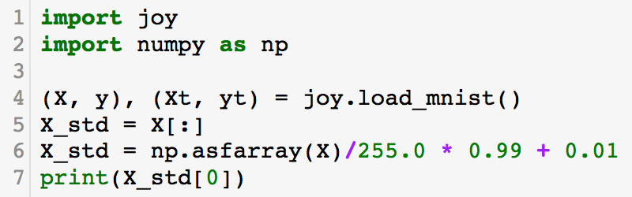
3. MNIST 자료 전처리: 정규화
28
28
화소(pixel) : 8bits
0.01(검은색) ~ 1.00(흰색)
Notes:
코드에서 핵심되는 부분은 5번과 6번 줄입니다.
- 먼저 X_std 변수에 입력 데이터 X의 형상과 동일하고 0으로 채워진 리스트를 저장합니다.
- 그 후, X 안에 있는 0부터 255 사이의 입력 값들을 255로 나눈 후에 0.99를 곱하여 0.0에서 0.99까지의 범위로 만들어줍니다.
- 우리가 원하는 범위는 0.01부터 1.00이므로 0.01을 마지막으로 더해줍니다.
이 과정을 거치게 되면 다음과 같은 결과를 얻게 되죠.

Slide 19
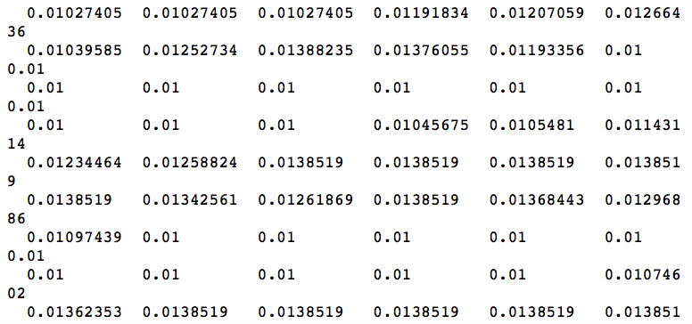
3. MNIST 자료 전처리: 정규화
28
28
화소(pixel) : 8bits
0.01(검은색) ~ 1.00(흰색)
Notes:
잠깐, 결과를 보실해요
모든 값들이 0.01에서 0.99사이 라는 것을 알 수 있습니다.
자 지금까지 MNIST 데이터를 빠르고 정확하게 다루기 위한 방법을 배웠습니다.
- 이제부터는 입력 데이터를 시각화하여 살펴보겠습니다.

Slide 20
3. MNIST 자료 전처리: 이미지 시각화
Notes:
===== 이미지 시각화====
우리가 MNIST 자료를 시각화하기 전에 유의할 점이 있는데요.
MNIST 자료가 방대하니까,
처음에는 자료의 일부를 추출해서 작업을 시작하는 것이 효율적이라는 점입니다.
그 방법을 여기서 잠깐 소개하려고 합니다.
여기 코드를 보시죠.

Slide 21
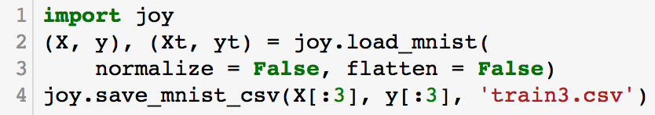
3. MNIST 자료 전처리: 이미지 시각화
Notes:
====save_mnist_csv===
두번째 줄에서, load_mnist()는 모든 데이터를 다 읽어 옵니다.
네번째 줄에서, 6만장의 이미지의 처음 3장을 슬라이싱하고, 이것을 일단 csv 파일 형태로 저장하고 있습니다.
다음으로 파일에 저장한 이미지를 불러와서 시각화 해보도록 합시다.

Slide 22
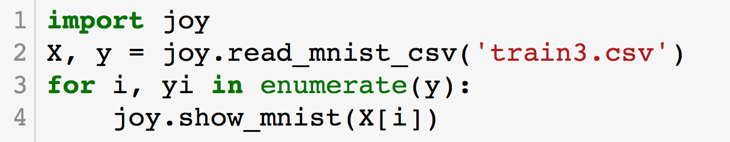
3. MNIST 자료 전처리: 이미지 시각화
Notes:
함수 read_mnist_csv()를 이용하면 csv 형태의 MNIST 자료를 읽을 수 있습니다.
- 여기서 show_mnist()는 주어진 입력자료 이미지를 보여주는 함수입니다.
자 함수의 결과로 어떤 값들이 나올까요?

Slide 23
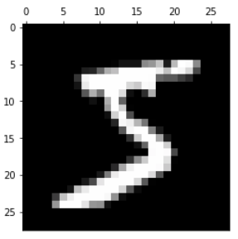
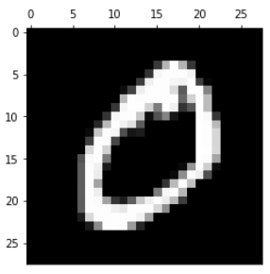
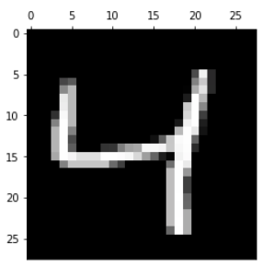
3. MNIST 자료 전처리: 이미지 시각화
Notes:
이미지를 확인해보니 처음 3개의 입력 데이터는 5, 0, 4의 숫자 이미지임을 확인할 수 있습니다.
- 이와 같이 MNIST자료를 출력할 수도 있지만, csv에 저장하지 않고,
- 바로, MNIST 자료의 전체적인 구성을 보기 위해 한번에 50개의 이미지를 읽고 한번에 출력하는 방법도 있습니다.
- 바로, show_mnist_grid() 함수를 이용하는 것이지요.
사용 방법은 다음과 같습니다.

Slide 24
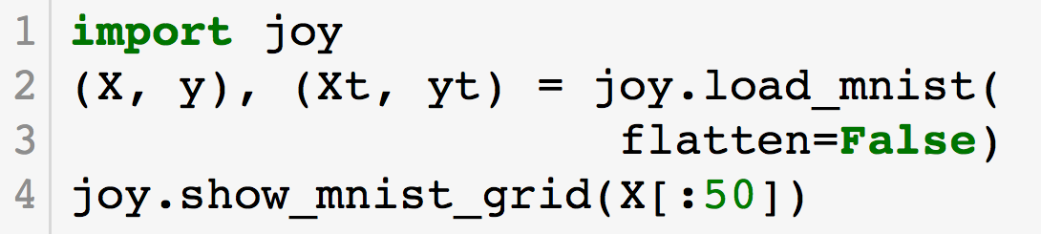
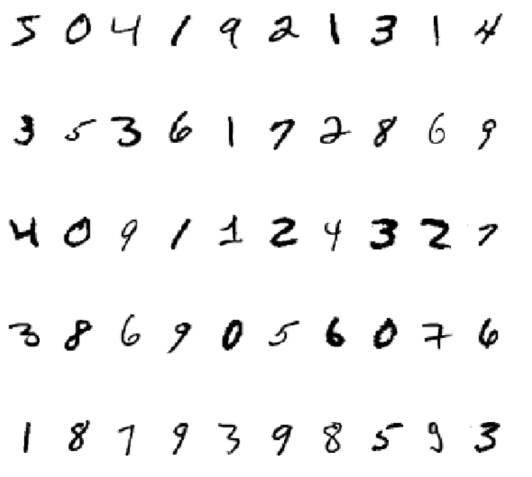
3. MNIST 자료 전처리: 이미지 시각화
Notes:
매우 간단하죠?
- Show_mnist_grid()함수는 MNIST 자료를 하나의 패널에 넣어서 자료를 한눈에 볼 수 있도록 정리합니다.
우리가 사용할 MNIST 자료들을 보니, 상당히 불규칙적이지 않나요?
- 사람의 눈으로는 쉽게 이해할 수 있는 숫자들이지만, 컴퓨터에게는 너무나도 다양한 다른 값들의 집합일 뿐이지요.
- 우리는 기계학습을통해 이러한 굉장히 다양한 숫자들을 컴퓨터에게 이해시킬 수 있게 된 것이지요.
- 지금까지 공부한 것들이 뭔가 더 대단해 보이지 않나요?

Slide 25
4. MNIST 신경망 설계: 각 층별 노드 수
Notes:
지금까지 신경망의 입력 자료에 대하여 어떻게 읽어오고 시각화 하는 것을 공부했는데,
이러한 자료를 실제로 학습시키기 위해서 신경망을 구성해보도록 합시다.
이미 순전파 강의 시간에 언급하고 넘어가긴 했지만, 복습하는 차원에서 공부해보도록 하죠.
먼저 입력층과 출력층의 노드의 갯수는 몇 개가 필요한지 기억하시나요?

Slide 26
4. MNIST 신경망 설계: 출력층
입력층 노드 수: 28 x 28 = 784
출력층 노드 수: 10
0
1
2
3
4
5
6
7
8
9
Notes:
네 맞습니다.
입력층의 노드 수는 이미지 픽셀 수 만큼 784개가 되어야 하고,
출력층은 우리가 표현할 수 있는 숫자들 0~9까지 총 10개가 필요한 것이지요.
자 이제 다음으로 은닉층의 뉴론 수는 얼마였는지 기억하시나요?

Slide 27
4. MNIST 신경망 설계: 은닉층
입력층 노드 수: 28 x 28 = 784
출력층 노드 수: 10
Notes:
100개라구요?
이것을 기억하고 있다면 여러분은 강의에 과적합 된 것입니다.
은닉층의 노드 수에는 정답이 없지요.
과학적이고 체계적으로 찾는 방법은 없었습니다.
다만 입력층보다는 작게, 출력층보다는 크게 노드 수를 정해야 한다는 정도만 알고 있으면 됩니다.
이제 신경망에 MNIST 정보를 전달하면 어떻게 신경망에서 출력을 나타내는지 살펴보도록 하죠.

Slide 28
4. MNIST 신경망 설계: 출력층의 결과
0
1
2
3
4
5
6
7
8
9
Notes:
====출력층의 결과====
만약 입력으로 5, 0, 4 를 순서대로 넣을 경우, 학습된 신경망의 경우 어떻게 출력이 나오게 되지요?
네 다음과 같이 나오게 됩니다.

Slide 29
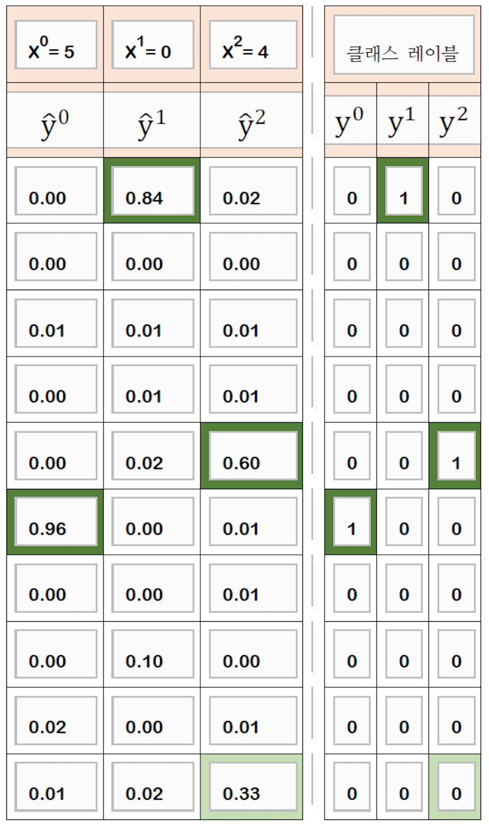
4. MNIST 신경망 설계: 출력층의 결과
0
1
2
3
4
5
6
7
8
9
Notes:
첫 번째 y_hat은 출력층에서 6번째 노드의 값이 가장 크게 나왔습니다.
이를 통해 우리는 첫 번째 입력 사진이 5라는 것을 알 수 있지요.

Slide 30
4. MNIST 신경망 설계: 출력층의 결과
0
1
2
3
4
5
6
7
8
9
Notes:
- 두 번째 세 번째도 같은 방식으로 입력 사진의 값을 잘 유추하고 있다는 것을 알 수 있습니다.
- 그러나 세 번째 y_hat의 값중에서, 열번 번째 노드의 값도 꽤나 크게 나오는 것을 볼 수 있습니다.
- 일반적으로 우리는 가장 큰 신호를 바탕으로 입력 데이터를 분류하기 때문에 입력 이미지를 4라고 분류합니다.
- 그러나, 더 현명한 것은 세번째 입력의 경우, y_hat의 값이 9가 될 가능성도 약간은 있다고 보는 것이죠.

Slide 31
5. 원-핫-인코딩: one-hot encoding
one-hot
encoding
Notes:
=====one hot encoding===
여기서 클래스 레이블을 다시 한번 살펴보시길 바랍니다.
- 원래 숫자 5라는 것이 입력자료로 들어가게 되면, 우리는 클래스 레이블이 5가 되어야 합니다.
- 하지만 이 그림에서는 배열에서 6번째 원소를 가리키고 있지요.
즉, 클래스 레이블을 값이 아닌 0과 1인 행렬로 나타낸 것입니다.
- 클래스 레이블에 해당하는 값을 1로 잡고, 나머지는 0으로 잡는 것이지요.
이것을 원-핫-인코딩이라고 부릅니다.

Slide 32
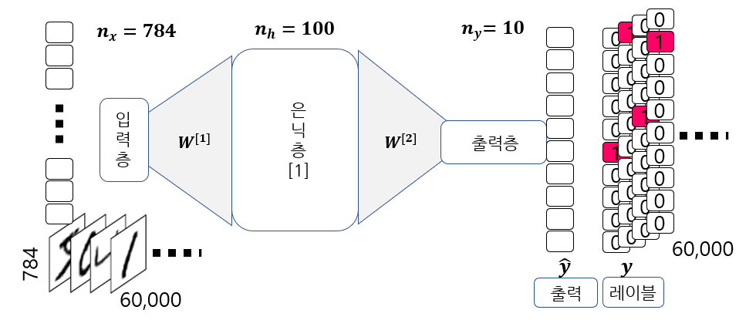
5. 원-핫-인코딩: one-hot encoding
one-hot
encoding
one-hot
encoding
Notes:
=====one hot encoding===
재미있는 이름이죠, 여러 개 중에 하나만 hot 하도록 부호화 했다는 말입니다.
기계학습의 전체적인 흐름으로 보면,
6만개의 클래스 레이블을 이런 배열로 바꾸어야 하니까, 10 곱하기 6만이라는 큰 배열로 코딩해야 한다는 말입니다.
원-핫-인코딩을 수행하는 코드와 함께 설명드리겠습니다.

Slide 33
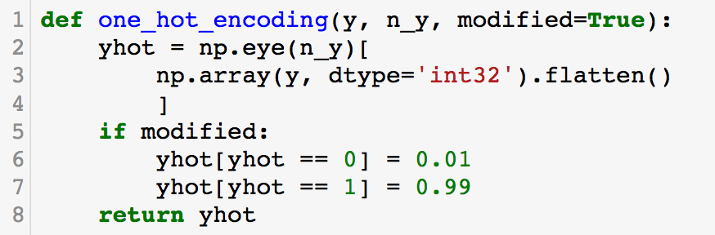
5. 원-핫-인코딩: one-hot encoding
Notes:
뭔가 다 처음보는 넘파이 함수들이라 당황스럽나요?
- 괜찮습니다. 하나하나 자세히 설명드리겠습니다.

Slide 34

5. 원-핫-인코딩: one-hot encoding
$np.eye(n_y)$:
$(n_y × n_y)$ 형상의 단위행렬
Notes:
우선 np.eye() 함수입니다.
- 이 함수는 (n_y 곱하기 n_y)의 단위행렬을 만들어 냅니다.
- 단위 행렬은 주 대각선이 전부 1이고, 나머지 원소들은 0인 행렬이었지요?
만약 mnist 데이터를 10개로 학습하는 경우 나올 수 있는 값이 10개 이므로,
- n_y는 10을 전달하게 되고, np.eye()함수는 10x10 단위행렬을 반환하게 되지요.

Slide 35

5. 원-핫-인코딩: one-hot encoding
$np.eye(n_y)\text{: }$
$(n_y × n_y) \text{형상의 단위행렬}$
[ ]:
원-핫-인코딩 행렬 제작
Notes:
np.eye() 함수 다음에 나오는 대괄호[ ] 안에 있는 모든 원소들이 단위행렬의 행의 인덱스로 작용합니다.
- 그 후, 단위행렬에서 해당 행을 추출하여 원-핫-인코딩 행렬을 만들어냅니다.
- 만약 우리가 데이터로 5, 0, 4, 1, 9 …, 3를 나타내는 이미지를 전달할 경우,
- 이들의 클래스 레이블을 행렬로 표시하기 위해, 다음과 같은 행렬 연산을 수행하게 되는 것이지요.

Slide 36

5. 원-핫-인코딩: one-hot encoding
$np.eye(n_y)\text{: }$
$(n_y × n_y) \text{형상의 단위행렬}$
[ ]:
원-핫-인코딩 행렬 제작
$$np.eye\left(n_{y}\right)\left[y\right]=\left(\begin{matrix}\begin{matrix}1 \\ 0 \\ \begin{matrix}0 \\ 0 \\ \begin{matrix}⋮ \\ 0 \\ \begin{matrix}0 \\ 0\end{matrix}\end{matrix}\end{matrix}\end{matrix} & \begin{matrix}0 \\ 1 \\ \begin{matrix}0 \\ 0 \\ \begin{matrix}⋮ \\ 0 \\ \begin{matrix}0 \\ 0\end{matrix}\end{matrix}\end{matrix}\end{matrix} & \begin{matrix}\begin{matrix}0 \\ 0 \\ \begin{matrix}1 \\ 0 \\ \begin{matrix}⋮ \\ 0 \\ \begin{matrix}0 \\ 0\end{matrix}\end{matrix}\end{matrix}\end{matrix} & \begin{matrix}0 \\ 0 \\ \begin{matrix}0 \\ 1 \\ \begin{matrix}⋮ \\ 0 \\ \begin{matrix}0 \\ 0\end{matrix}\end{matrix}\end{matrix}\end{matrix} & \begin{matrix}\begin{matrix}0 \\ 0 \\ \begin{matrix}0 \\ 0 \\ \begin{matrix}⋮ \\ 0 \\ \begin{matrix}0 \\ 0\end{matrix}\end{matrix}\end{matrix}\end{matrix} & ⋯ & \begin{matrix}0 \\ 0 \\ \begin{matrix}0 \\ 0 \\ \begin{matrix}⋮ \\ 0 \\ \begin{matrix}0 \\ 1\end{matrix}\end{matrix}\end{matrix}\end{matrix}\end{matrix}\end{matrix}\end{matrix}\right)\left(\begin{matrix}5 \\ 0 \\ \begin{matrix}4 \\ 1 \\ \begin{matrix}9 \\ ⋮ \\ \begin{matrix}⋮ \\ ⋮ \\ 3\end{matrix}\end{matrix}\end{matrix}\end{matrix}\right)$$
Notes:
두 행렬을 곱하게 되면 바로 우리가 찾던 원-핫-인코딩 행렬이 나오게 되는 것입니다.
- 두 행렬의 곱한 결과는 다음과 같습니다.

Slide 37
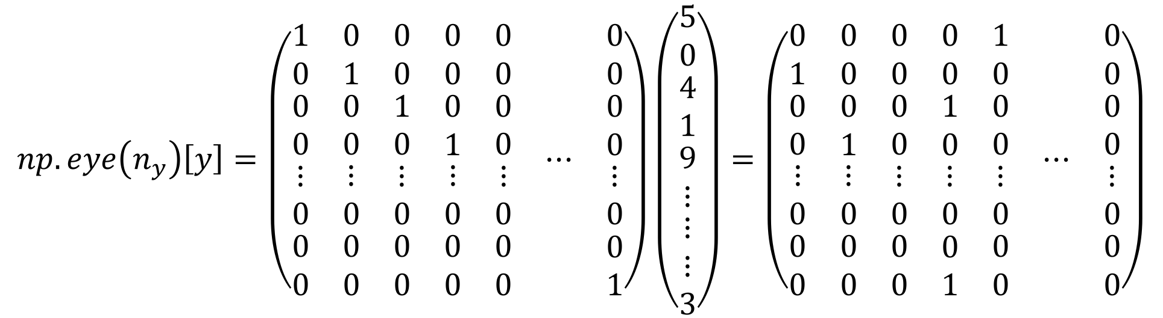
5. 원-핫-인코딩: one-hot encoding
$np.eye(n_y)\text{: }$
$(n_y × n_y) \text{형상의 단위행렬}$
[ ]:
원-핫-인코딩 행렬 제작
$$np.eye\left(n_{y}\right)\left[y\right]=\left(\begin{matrix}\begin{matrix}1 \\ 0 \\ \begin{matrix}0 \\ 0 \\ \begin{matrix}⋮ \\ 0 \\ \begin{matrix}0 \\ 0\end{matrix}\end{matrix}\end{matrix}\end{matrix} & \begin{matrix}0 \\ 1 \\ \begin{matrix}0 \\ 0 \\ \begin{matrix}⋮ \\ 0 \\ \begin{matrix}0 \\ 0\end{matrix}\end{matrix}\end{matrix}\end{matrix} & \begin{matrix}\begin{matrix}0 \\ 0 \\ \begin{matrix}1 \\ 0 \\ \begin{matrix}⋮ \\ 0 \\ \begin{matrix}0 \\ 0\end{matrix}\end{matrix}\end{matrix}\end{matrix} & \begin{matrix}0 \\ 0 \\ \begin{matrix}0 \\ 1 \\ \begin{matrix}⋮ \\ 0 \\ \begin{matrix}0 \\ 0\end{matrix}\end{matrix}\end{matrix}\end{matrix} & \begin{matrix}\begin{matrix}0 \\ 0 \\ \begin{matrix}0 \\ 0 \\ \begin{matrix}⋮ \\ 0 \\ \begin{matrix}0 \\ 0\end{matrix}\end{matrix}\end{matrix}\end{matrix} & ⋯ & \begin{matrix}0 \\ 0 \\ \begin{matrix}0 \\ 0 \\ \begin{matrix}⋮ \\ 0 \\ \begin{matrix}0 \\ 1\end{matrix}\end{matrix}\end{matrix}\end{matrix}\end{matrix}\end{matrix}\end{matrix}\right)\left(\begin{matrix}5 \\ 0 \\ \begin{matrix}4 \\ 1 \\ \begin{matrix}9 \\ ⋮ \\ \begin{matrix}⋮ \\ ⋮ \\ 3\end{matrix}\end{matrix}\end{matrix}\end{matrix}\right)=\left(\begin{matrix}\begin{matrix}0 \\ 1 \\ \begin{matrix}0 \\ 0 \\ \begin{matrix}⋮ \\ 0 \\ \begin{matrix}0 \\ 0\end{matrix}\end{matrix}\end{matrix}\end{matrix} & \begin{matrix}0 \\ 0 \\ \begin{matrix}0 \\ 1 \\ \begin{matrix}⋮ \\ 0 \\ \begin{matrix}0 \\ 0\end{matrix}\end{matrix}\end{matrix}\end{matrix} & \begin{matrix}\begin{matrix}0 \\ 0 \\ \begin{matrix}0 \\ 0 \\ \begin{matrix}⋮ \\ 0 \\ \begin{matrix}0 \\ 0\end{matrix}\end{matrix}\end{matrix}\end{matrix} & \begin{matrix}0 \\ 0 \\ \begin{matrix}1 \\ 0 \\ \begin{matrix}⋮ \\ 0 \\ \begin{matrix}0 \\ 1\end{matrix}\end{matrix}\end{matrix}\end{matrix} & \begin{matrix}\begin{matrix}1 \\ 0 \\ \begin{matrix}0 \\ 0 \\ \begin{matrix}⋮ \\ 0 \\ \begin{matrix}0 \\ 0\end{matrix}\end{matrix}\end{matrix}\end{matrix} & ⋯ & \begin{matrix}0 \\ 0 \\ \begin{matrix}0 \\ 0 \\ \begin{matrix}⋮ \\ 0 \\ \begin{matrix}0 \\ 0\end{matrix}\end{matrix}\end{matrix}\end{matrix}\end{matrix}\end{matrix}\end{matrix}\right)$$
Notes:
이것이 바로 원-핫-인코딩 행렬입니다.
- 클래스 레이블의 값들을 행렬로 나타내게 된 것이지요.
나머지 코드에 대해 설명드리자면,
- 5번부터 7번까지의 코드는 계산의 편의를 위해 0과 1대신 0.01과 0.99를 사용하겠다는 뜻입니다.
- 시그모이드 함수와 같은 경우 결코 0과 1을 출력하지 못하기 때문이지요.

Slide 38
MNIST Dataset
학습 정리
MNIST Dataset 이 무엇인지 이해한다.
MNIST Dataset 을 사용하는 방법을 익힌다.
MNIST Dataset 을 학습하는 신경망을 설계해본다.
차시 예고
11-3 MNIST 경사하강법 1
Notes:
=====학습정리====
벌써 학습을 정리할 시간이네요.
지금까지 MNIST 데이터셋의 전반적인 내용과 사용법에 대해 알아보고,
이를 학습하기 위한 신경망과 함수들을 대해 살펴보았습니다.
다음 강의에서는 다양한 경사하강법들을 사용하여, MNIST 데이터셋을 처리해보도록 하겠습니다.
다음 강의에서 곧 다시 뵙겠습니다.
멀리 가지 마십시오.
감사합니다

Slide 39
11주차(2/3)
MNIST Dataset

